Slide 1










Formação de Engenheiros Líderes:
O Papel da Academia e do Mercado na Construção de Competências
para o Futuro
ITALO COUTINHO, ENG., MSc., PMP ©
1
º
summit

Slide 2

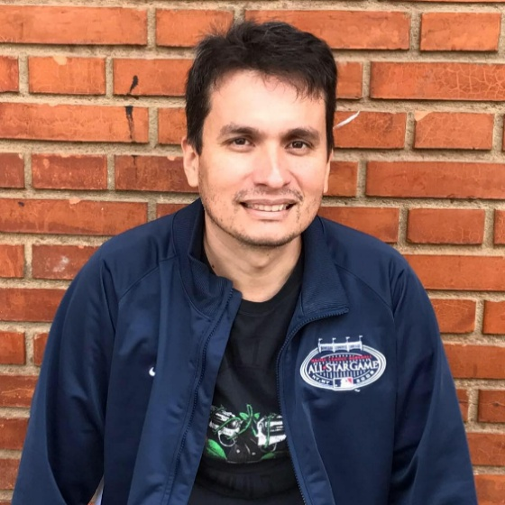


Apresentação:
ITALO COUTINHO, ENG., MSc., PMP ©
Coordenador do MBA Capital Projects PUCMinas
Diretor Técnico da Saletto Engenharia
Eng. Industrial Mecânico (CEFET)
Mestre em Administração de Empresas (FUMEC)
… mais de 25 anos envolvido em Projetos Industriais.
* Escola Chiquinha Soares
Bom Despacho/MG
AGENDA 10jul:
Histórico Geral da Evolução de Competências
Lifelong Learning
Formação de Líderes
Mensagem Provocação Final
1
º
summit

Slide 3
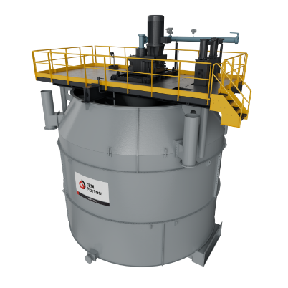




Evolução ...
Avaliando somente
OBRAS BRASIL:
1970~1990
Algumas consultorias internacionais
Centralizado
Obras de Infra
Desconectado
1990~2010
Empresas Nacionais
Centralizado Leve
+ Obras Industriais
Parcial Conectado
2010~atual
Consultorias BIG FOUR + novos entrantes
Equipe de Gestão
+ Construção Civil
Conectado
FUTURO:
Squads
Colaboração, Relacionamento, Criatividade
+ Construção/ Fabricação Modular
Online Preditivo
... 2.000 D.C.
Gestão de Projetos evoluiu “de carona” com a evolução das Ciências da Administração.
TAYLOR
FAYOL
FORD
DRUCKER
MERROW
DARCI PRADO
RICARDO VARGAS
... 1.960 D.C.
... 1.800 D.C.
... 1.500 D.C.
... 4.000 anos A.C.

Slide 4











Lifelong Learning
1
º
Como acompanhar tudo isso e não ter o sentimento de que está ficando para trás?
summit
Aprenda todos os dias, nem que seja por 15 minutos.
Curiosidade é mais importante que motivação.
Misture teoria com prática real.
Construa sua rede de aprendizes.
Compartilhar é parte do aprendizado.

Slide 5
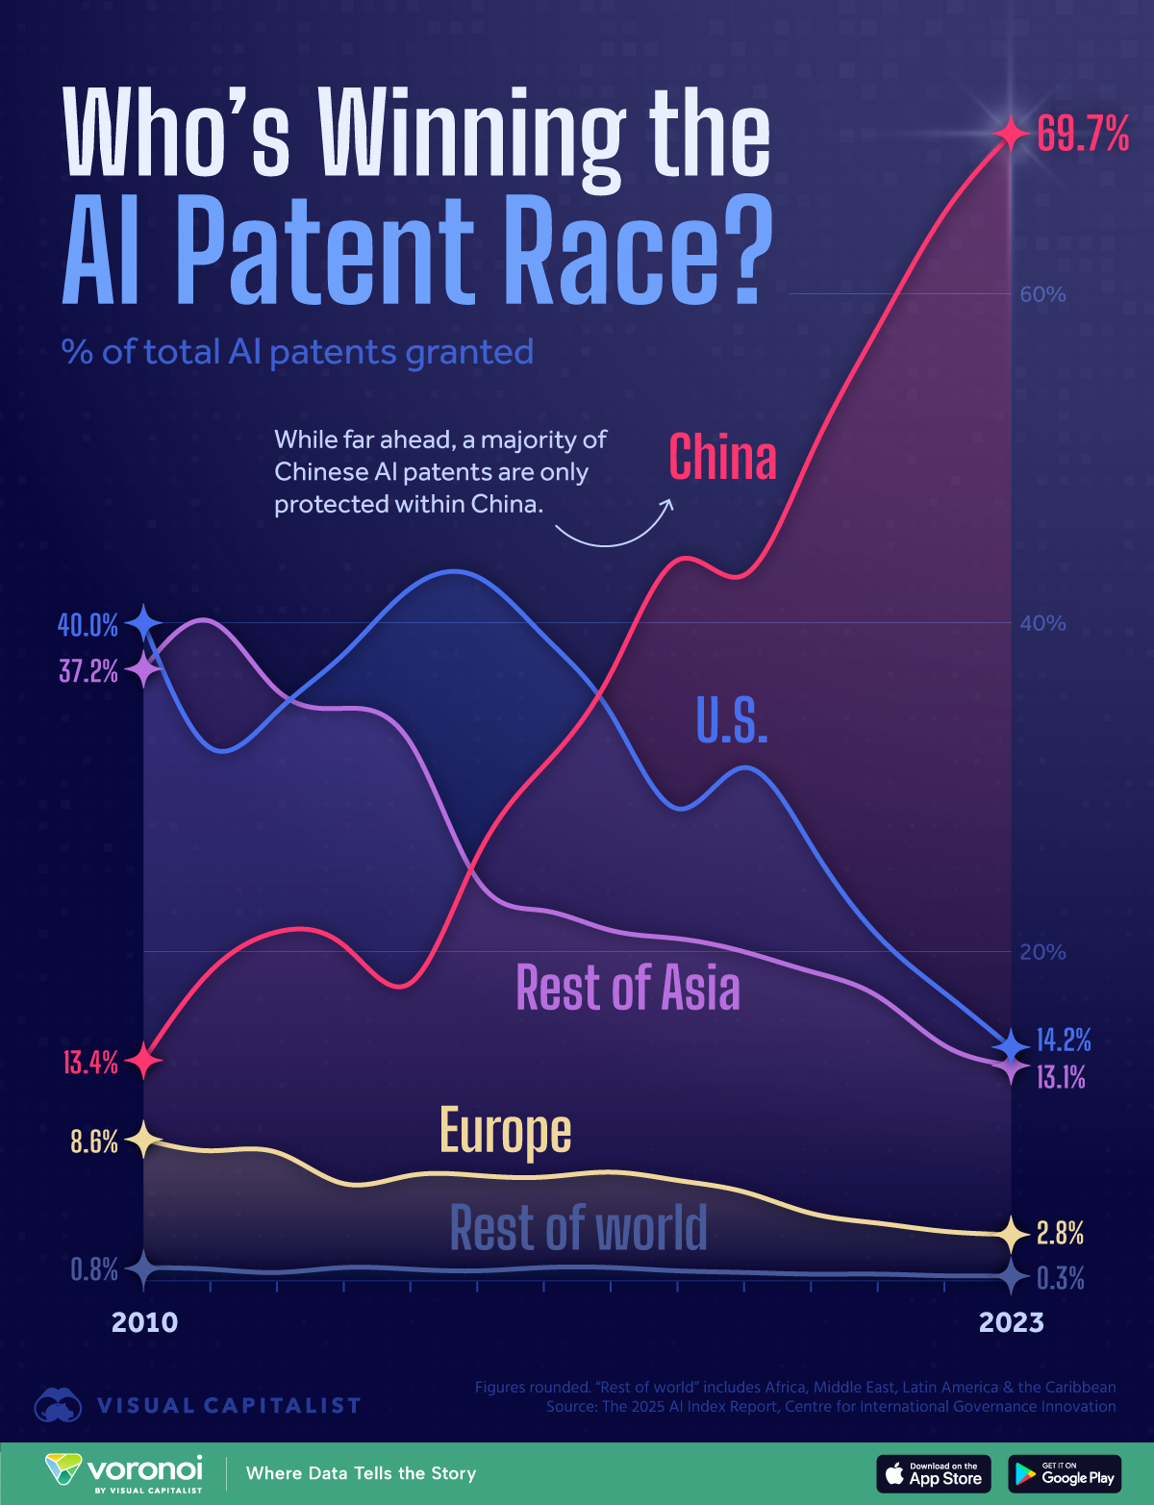
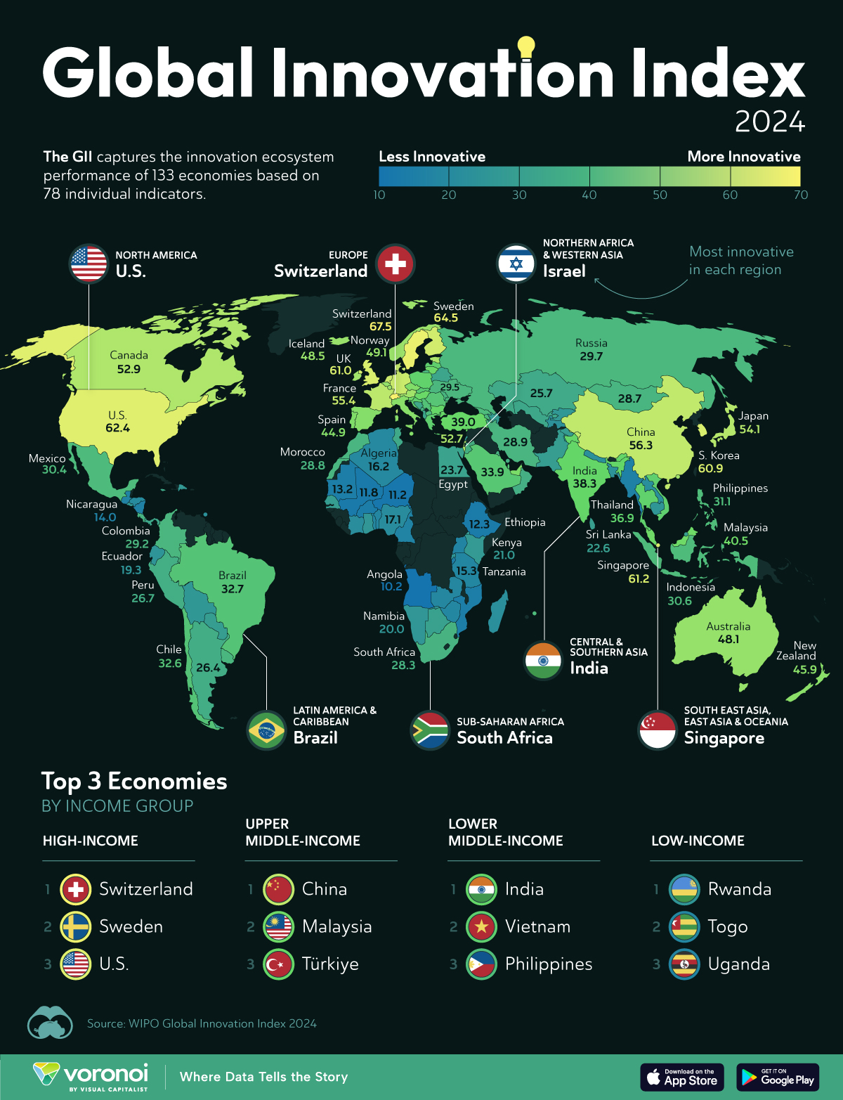


Formação de Líderes
Enquanto isso no Brasil:
“Não tenho MBA, mas tenho as manha.”
“Estudo é bobagem, vale a prática.”
“Para quê CREA?”
“Influencer ganha mais que Engenheiro.”
Por que o Negacionismo Educacional?
1
º
summit

Slide 6







Formação de Líderes
Pessoas se motivam por propósitos.
A jornada é mais importante do que a entrega.
O exemplo educa.
Inteligência Relacional e Saúde mental estão em alta.
Como formar times de liderança na Engenharia de Obras no Brasil JÁ?
1
º
summit

Slide 7
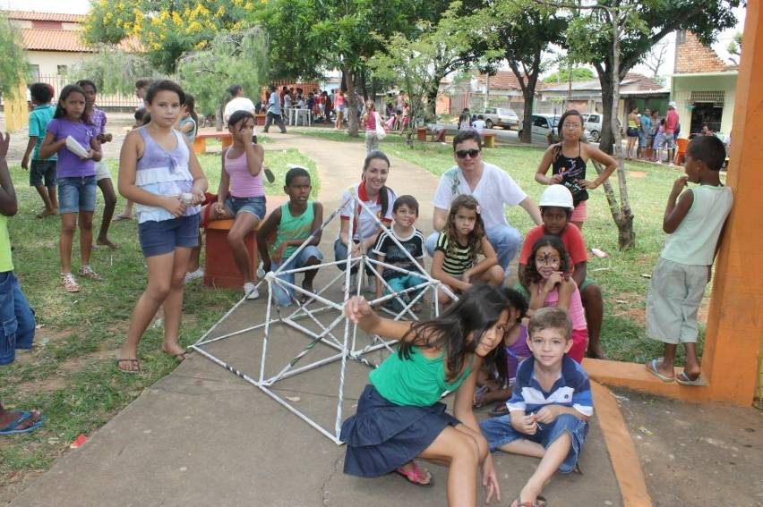
“Bombeiros salvam vidas, policiais nos dão segurança, MAS somente PROFESSORES podem transformar uma Civilização para melhor!”
Provocação Final:
Por que no Brasil a Educação é o produto o qual compramos, muitas vezes cara, mas não fazemos muita questão em levar?”
* Praça do Rotariano
Bom Despacho/MG
1
º
summit

